Slide 1
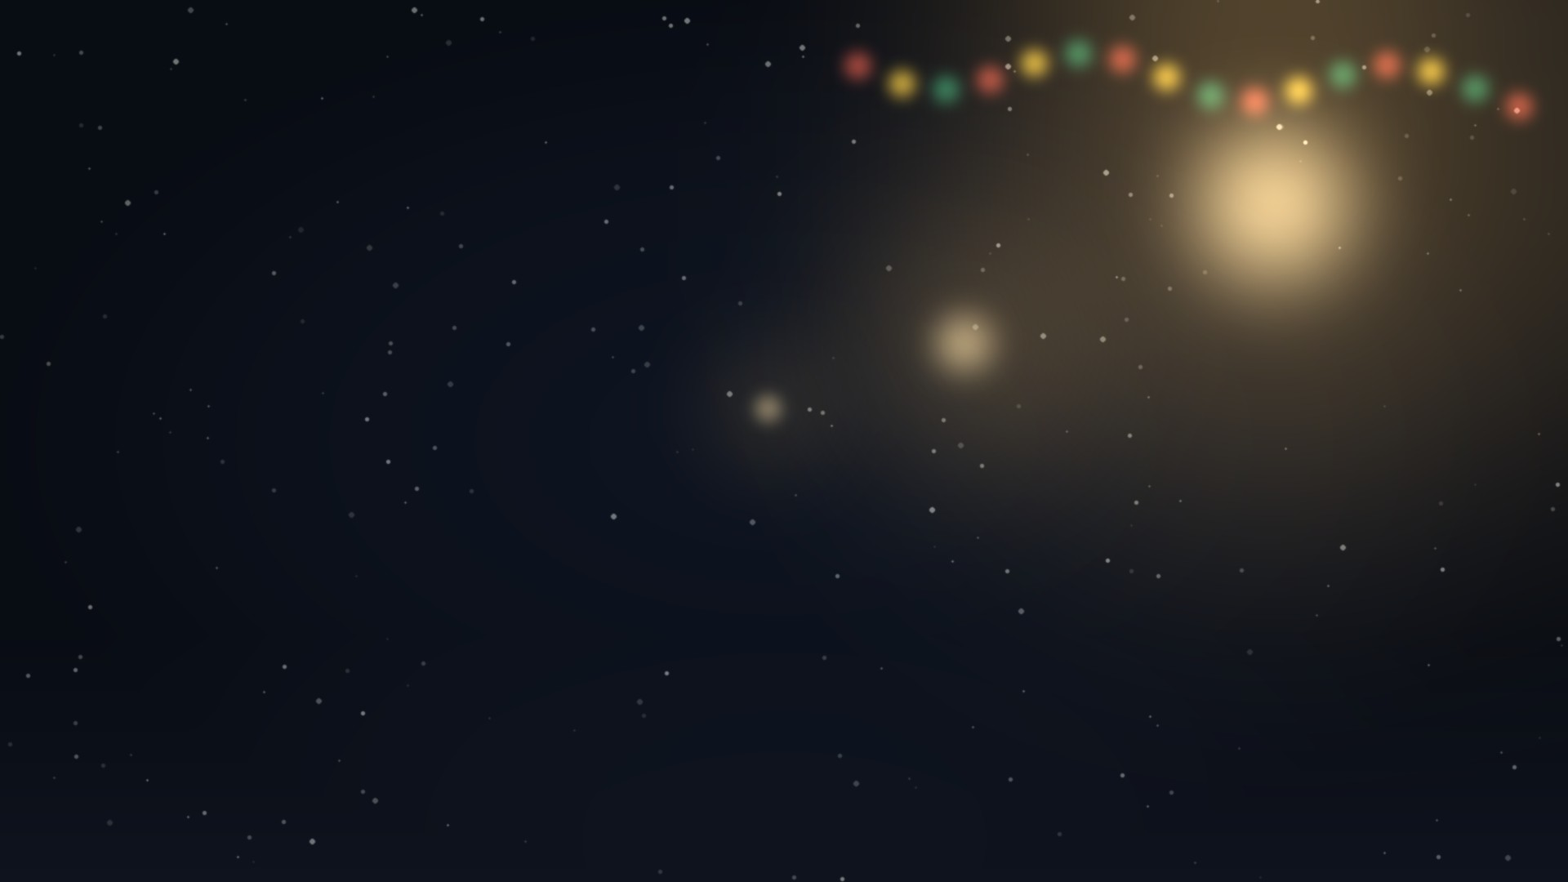
MINICURSO · UM MISTÉRIO DE NATAL
Prolog: Mistério de Natal
Ensinando o computador a pensar
foto
foto
foto
foto
foto
Pedro Henrique
Andrey Bueno
Rayane Araújo
Gabriel Silva
Guilherme Alves
Notes:
ABERTURA (2 min). Cumprimente a turma. Cada um do grupo diz o nome e aponta para a própria foto. Diga: "Hoje ninguém precisa saber nada de computador. Vamos resolver juntos um mistério de Natal, e quem vai nos ajudar é o computador." Avise que a aula tem começo, meio e fim: primeiro entender o que é programar, depois aprender a anotar pistas, e no fim descobrir o culpado.
LEMBRETE: troque os cinco círculos pelas fotos do grupo antes de apresentar.

Slide 2

PARA COMEÇAR
Quem já deu uma ordem a um computador hoje?
1
2
3
No celular
No banco
Hoje, aqui
Mandar uma mensagem é dar uma ordem.
Pedir um saque no caixa é dar uma ordem.
Vamos aprender um jeito novo de fazer isso.
02 / 53
Notes:
Faça a pergunta e espere as mãos. Depois dê exemplos do dia a dia: mandar mensagem no celular, pedir uma música, sacar dinheiro no caixa eletrônico. Diga: "Tudo isso é dar uma ordem a um computador. Vocês já fazem isso todo dia. Hoje vamos só aprender um jeito novo." O objetivo é tirar o medo: ninguém aqui começa do zero.

Slide 3
PARA COMEÇAR
O computador não sabe nada
Ele é muito rápido.
Mas não sabe nada sozinho.
Alguém precisa ensinar.
?-
HOJE esse alguém é você.
uma tela em branco, esperando
03 / 53
Notes:
Explique: o computador é muito rápido, mas não sabe nada sozinho. Ele só faz o que alguém ensinou. Compare com um funcionário novo no primeiro dia: precisa que alguém explique tudo. Diga: "Programar é isso: ensinar o computador. E quem ensina hoje são vocês." Se alguém perguntar o que é programar: é escrever o que o computador deve saber ou fazer.

Slide 4
PARA COMEÇAR
Ensinar é dar uma receita
1
2
3
4
Pegue o pão
Passe manteiga
Ponha o recheio
Feche e sirva
Dois pedaços.
Em um dos lados.
Bem no meio.
Pronto.
POR QUÊ um programa é uma receita escrita para o computador.
04 / 53
Notes:
Leia os quatro passos do sanduíche. Diga: "Uma receita é uma lista de passos na ordem certa. Um programa de computador é a mesma coisa: uma receita escrita para o computador." Pergunte: "E se eu trocar a ordem e fechar o sanduíche antes do recheio?" Mostre que o computador segue exatamente o que está escrito, sem adivinhar.

Slide 5
DESAFIO 1
Ensine um robô a escovar os dentes
Diga os passos em ordem, um por um.
Passo 1: pegar a escova.
Passo 2: colocar pasta na escova.
Passo 3: escovar todos os dentes.
ATENÇÃO o computador não adivinha. Tudo precisa ser dito.
05 / 53
Notes:
DESAFIO (3 min). Peça para a turma falar os passos em voz alta. Faça o papel do robô e leve tudo ao pé da letra: se disserem "coloque pasta", pergunte "abro a tampa antes?". A turma vai rir e perceber que faltam detalhes. Conclusão para falar: "O computador não adivinha. Tudo precisa ser dito, com clareza."

Slide 6
PARA COMEÇAR
Para falar com ele, usamos um idioma
Pessoa
→
Idioma
→
Computador
Com pessoas, usamos o português.
Com o computador, usamos um idioma feito para ele.
HOJE o nosso idioma se chama Prolog.
06 / 53
Notes:
Explique: para conversar com uma pessoa usamos o português. O computador não entende português direito, então usamos um idioma feito para ele. Esse idioma se chama linguagem de programação (diga o termo e explique: é só um idioma com regras simples de escrita). Aponte as setas: a pessoa escreve no idioma, o computador lê e obedece. Diga: "O idioma de hoje se chama Prolog."

Slide 7
PARA COMEÇAR
Dois jeitos de falar com o computador
Dar ordens
Prolog
“Faça assim, passo a passo.”
É a receita do sanduíche.
“Eu conto o que é verdade e depois pergunto.”
É o jeito do detetive.
ATENÇÃO no Prolog você conta e pergunta. Não manda.
07 / 53
Notes:
Explique os dois jeitos com calma. Jeito 1, dar ordens: é a receita do sanduíche, passo a passo. Jeito 2, o do Prolog: eu conto para o computador o que é verdade e depois faço perguntas. Exemplo falado: "Eu conto: a Ana gosta de pizza. Depois pergunto: quem gosta de pizza? E ele responde." Reforce: no Prolog a gente conta e pergunta, não manda. É assim que um detetive trabalha.

Slide 8
UM POUCO DE HISTÓRIA
O Prolog nasceu na França, em 1972
1972
1977
1982
1995
2011
Nasce em Marselha
Ganha força na Escócia
O Japão adota
Vira padrão mundial
Ajuda o Watson a vencer
POR QUÊ queriam um computador que respondesse perguntas escritas por pessoas.
08 / 53
Notes:
Conte rápido, como curiosidade (1 min). O Prolog nasceu em 1972, na cidade de Marselha, na França. Foi criado por Alain Colmerauer e Philippe Roussel, que queriam um computador capaz de responder perguntas escritas por pessoas. O nome vem do francês e quer dizer "programar com lógica". Lógica aqui é só raciocinar com pistas, como um detetive. Siga a linha: 1977 ganhou força na Escócia, 1982 o Japão escolheu o Prolog para um grande projeto de computadores, 1995 virou padrão no mundo todo, 2011 ajudou o Watson. Não precisa decorar datas.

Slide 9
UM POUCO DE HISTÓRIA
Onde o Prolog é usado
Programas que raciocinam
Computadores que entendem frases
Programas que dão conselhos
Resolvem problemas seguindo regras, como um detetive.
Em 2011, o Watson, da IBM, venceu campeões humanos num programa de perguntas da TV. Parte dele usava Prolog.
Guardam o que um especialista sabe e respondem como ele.
09 / 53
Notes:
Mostre que o Prolog é usado de verdade. 1) Programas que raciocinam: seguem regras para chegar a uma conclusão, como faremos hoje. 2) Computadores que entendem frases: em 2011, o Watson, da empresa IBM, venceu campeões humanos num programa de perguntas e respostas da TV americana, e uma parte dele usava Prolog para entender as perguntas. 3) Programas que dão conselhos: guardam o que um especialista sabe, por exemplo um médico, e respondem dúvidas. Feche: "Hoje vocês vão usar a mesma ferramenta."

Slide 10
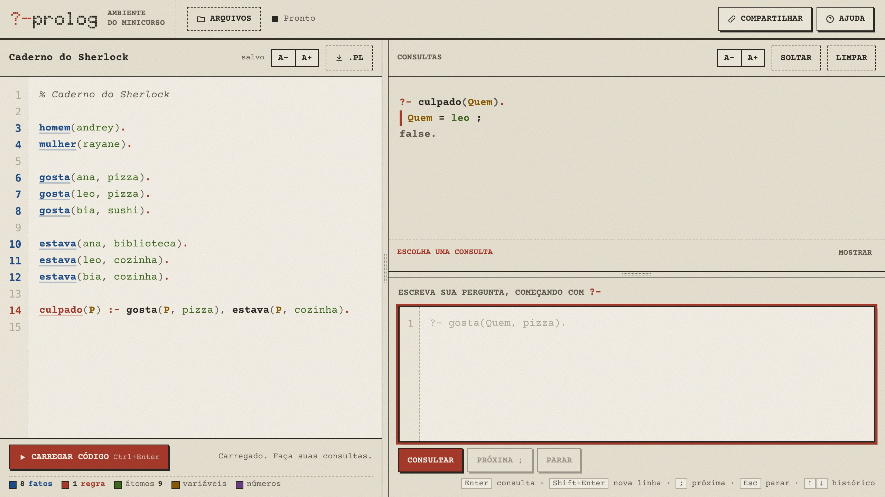
MÃO NA MASSA
Onde vamos escrever
A TELA DO AMBIENTE
Um ambiente pronto, direto no navegador.
Sem instalar nada.
À esquerda: as pistas.
À direita: as perguntas.
andreybueno-git.github.io/prolog-apresentacao-e-codigo/ambiente
10 / 53
Notes:
Parte prática. Peça para todos abrirem o endereço que está no slide (se puder, escreva também no quadro). Passe nas mesas ajudando quem nunca usou computador: mostrar onde clicar e onde digitar. Explique a tela: do lado esquerdo ficam as pistas (o caderno), do lado direito ficam as perguntas e as respostas. Diga: "Não precisa instalar nada e não dá para estragar nada. Pode errar à vontade."

Slide 11
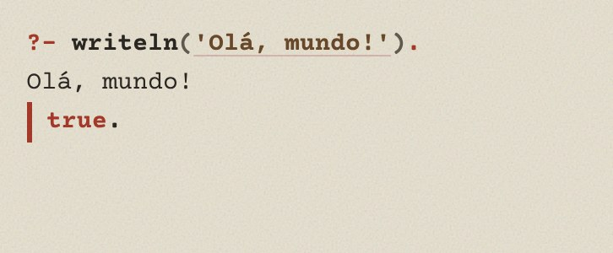
PRIMEIRO CONTATO
Olá, mundo!
Digite na caixa de perguntas e aperte Enter:
NO AMBIENTE
?- writeln('Olá, mundo!').
O computador responde:
Olá, mundo!
11 / 53
Notes:
PRIMEIRO CONTATO (3 min). Diga: "Em todo idioma de computador, a primeira coisa que se aprende é fazer ele dizer Olá, mundo. É uma tradição." Digite devagar na frente de todos, lendo cada sinal em voz alta: interrogação, tracinho, writeln, abre parênteses, aspas simples, Olá mundo, aspas simples, fecha parênteses, ponto. Explique writeln: é uma palavra em inglês que quer dizer "escreva uma linha". Aperte Enter e mostre a resposta. O true que aparece embaixo quer dizer "deu certo". Peça para todos fazerem igual e comemore quando aparecer.

Slide 12
PRIMEIRO CONTATO
Guarde dois sinais
?- writeln('Olá, mundo!').
?-
.
No começo
No fim
Diz: “estou fazendo uma pergunta”.
Diz: “terminei”.
ATENÇÃO sem o ponto, o Prolog fica esperando.
12 / 53
Notes:
Aponte os dois sinais no código que acabaram de digitar. 1) O sinal ?- vem sempre no começo e avisa: "estou fazendo uma pergunta ou um pedido". 2) O ponto final vem sempre no fim e avisa: "terminei". Compare com o português: toda frase termina com ponto. Avise: o erro mais comum de hoje vai ser esquecer o ponto. Se o computador ficar parado esperando, quase sempre faltou o ponto.

Slide 13
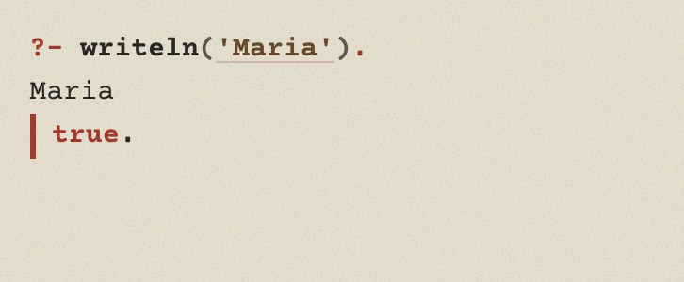
DESAFIO 2
Sua vez: faça o computador dizer o seu nome
Troque Maria pelo seu nome:
NO AMBIENTE
?- writeln('Maria').
Não esqueça:
aspas simples em volta do nome
ponto no fim
13 / 53
Notes:
DESAFIO (2 min). Cada pessoa troca Maria pelo próprio nome e aperta Enter. Lembre: o nome fica entre aspas simples (a tecla do apóstrofo) e a frase termina com ponto. Passe nas mesas. Quando alguém errar, mostre o erro para a turma com carinho: "olha, faltou o ponto". Errar faz parte e ajuda todo mundo a aprender.

Slide 14
O CASO
Sherlock Holmes entra em cena
Agora vamos usar o computador para resolver um caso.
Notes:
Mude o tom de voz: agora começa a história. "Vocês já sabem falar com o computador. Agora vamos usar isso para resolver um caso. E quem vai nos guiar é o detetive mais famoso do mundo: Sherlock Holmes." Pergunte se conhecem o personagem. Explique em uma frase: ele resolve mistérios juntando pistas e pensando.

Slide 15
O CASO
Os três passos do detetive
1
2
3
Observar
Perguntar
Raciocinar
fatos
o que sabemos
consultas
o que queremos saber
regras
como chegar à resposta
15 / 53
Notes:
Este slide é o mapa da aula inteira. O detetive faz três coisas: 1) Observa e anota o que sabe. No Prolog isso se chama FATO: uma coisa que é verdade. 2) Pergunta. No Prolog isso se chama CONSULTA: uma pergunta feita ao computador. 3) Raciocina. No Prolog isso se chama REGRA: um jeito de chegar a uma conclusão juntando pistas. Diga: "Vamos subir um degrau de cada vez. Guardem essas três palavras: fato, consulta, regra."

Slide 16
FESTA DE NATAL DA TURMA
A noite do crime
Sobrava uma única fatia de pizza. A luz apagou por um instante. Quando voltou, a fatia tinha sumido.
Notes:
Conte como história, devagar e com suspense. "Era a festa de Natal da turma. Na caixa sobrava só uma fatia de pizza. A luz apagou por um instante... e quando voltou, a fatia tinha sumido." Pergunte: "Quem vocês acham que foi?" Deixe a turma rir e chutar. Feche: "Vamos descobrir do jeito do Sherlock: com pistas, não com chute."

Slide 17
O CASO
Os três suspeitos
Ana
Leo
Bia
Suspeita nº 1
Suspeito nº 2
Suspeita nº 3
O CASO um dos três pegou a última fatia. Quem foi?
17 / 53
Notes:
Apresente os três suspeitos como personagens: Ana, Leo e Bia. Diga: "Um dos três pegou a última fatia. O Sherlock não acusa ninguém sem pista." Peça um palpite rápido da turma (levantar a mão para cada nome) e anote no quadro. No fim da aula vocês conferem quem acertou.

Slide 18
O CASO
O que sabemos de cada um
Ana
Leo
Bia
gosta de pizza
gosta de pizza
gosta de sushi
estava na biblioteca
estava na cozinha
estava na cozinha
ATENÇÃO são as mesmas pistas até o fim da aula.
18 / 53
Notes:
Leia as três pistas em português, uma por vez. Explique que antes de escrever para o computador é bom saber o que queremos dizer na nossa língua. Repare com a turma: cada linha tem duas informações, do que a pessoa gosta e onde ela estava. Diga: "Agora vamos aprender a escrever essas mesmas pistas no idioma do Prolog. São as mesmas até o fim da aula, ninguém vai precisar apagar nada."

Slide 19
PASSO 1 · FATOS
Toda pista tem o mesmo formato
relação(quem, o_quê).
relação
quem
o_quê
.
o que liga as coisas
quem participa
o que está envolvido
o ponto termina a pista
19 / 53
Notes:
Mostre o desenho de uma pista antes de qualquer exemplo. Toda pista tem três partes: primeiro a palavra que liga as coisas (por exemplo gosta), depois, dentro dos parênteses, quem participa e o quê, e no fim o ponto. Compare com uma ficha de cadastro: sempre os mesmos campos, na mesma ordem. Diga: "Se vocês entenderem este desenho, entenderam metade do Prolog."

Slide 20
PASSO 1 · FATOS
A maleta do detetive: os 7 sinais de hoje
?-
começa uma pergunta
ana
minúscula: um nome certo
.
termina a frase
Quem
maiúscula: um espaço em branco
( )
guardam quem participa
:-
quer dizer: se
,
separa uma coisa da outra
20 / 53
Notes:
Esta é a maleta de ferramentas: são só 7 sinais na aula toda. Já vimos dois: ?- (começa uma pergunta) e o ponto (termina a frase). Faltam cinco: os parênteses (guardam quem participa), a vírgula (separa uma coisa da outra), a letra minúscula (um nome certo, como ana), a letra maiúscula (um espaço em branco, quando não sabemos quem) e o :- que se lê "se". Diga: "Não precisa decorar agora. Vamos pegar um por um, quando precisar."

Slide 21
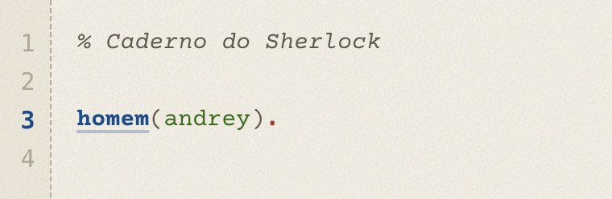
PASSO 1 · FATOS
A pista mais simples
Em português:
Andrey é homem.
Em Prolog:
NO CADERNO DO AMBIENTE
homem(andrey).
NOME isso é um fato: uma verdade que contamos.
21 / 53
Notes:
Comece pelo mais simples possível. Em português: "Andrey é homem." Em Prolog: homem(andrey). Leia em voz alta apontando cada parte: homem é o que estamos dizendo, andrey (dentro dos parênteses) é de quem estamos falando, e o ponto termina. Explique o nome: isso se chama FATO, uma coisa que contamos ao computador como verdade. Repare: andrey está com letra minúscula. Já vamos explicar o motivo. Peça para digitarem no caderno (lado esquerdo do ambiente).

Slide 22
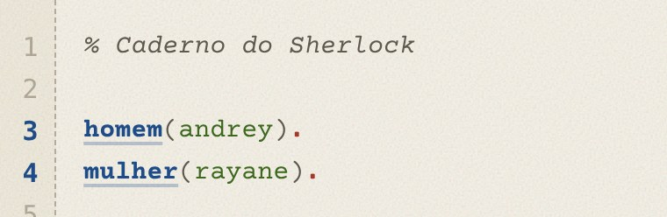
PASSO 1 · FATOS
Mais uma, no mesmo formato
Em português:
Rayane é mulher.
Em Prolog:
NO CADERNO DO AMBIENTE
mulher(rayane).
POR QUÊ só trocamos as palavras. O formato é o mesmo.
22 / 53
Notes:
Segundo fato, com o mesmo desenho: mulher(rayane). Pergunte à turma antes de mostrar: "Como eu escreveria que a Rayane é mulher?" Deixe tentarem. Mostre que só trocamos as palavras e o formato continua igual. Peça para digitarem embaixo do primeiro fato. Agora o caderno tem duas pistas.

Slide 23
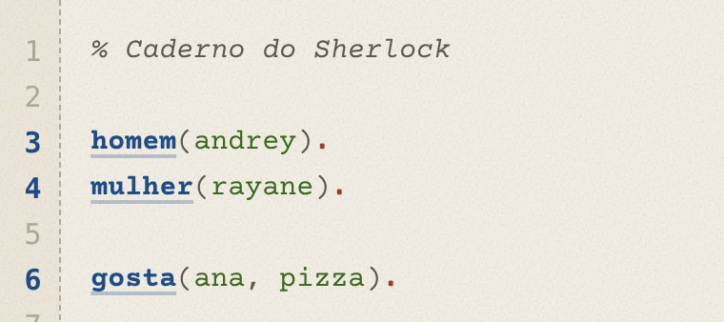
PASSO 1 · FATOS
E se a pista liga duas coisas?
Em português:
Ana gosta de pizza.
Em Prolog:
NO CADERNO DO AMBIENTE
gosta(ana, pizza).
SINAL NOVO a vírgula separa quem do o quê.
23 / 53
Notes:
Agora um degrau acima: uma pista que liga DUAS coisas. "Ana gosta de pizza" vira gosta(ana, pizza). Leia: gosta é o que liga, ana é quem, pizza é o quê. Apresente o sinal novo da maleta: a vírgula, que separa uma coisa da outra. A ordem importa: primeiro quem gosta, depois do que gosta. Se inverter, vira "a pizza gosta da Ana".

Slide 24
PASSO 1 · FATOS
Lado a lado: o desenho é o mesmo
homem(andrey).
gosta(ana, pizza).
uma coisa participa
duas coisas participam
IGUAL NOS DOIS palavra na frente, parênteses e ponto no fim.
24 / 53
Notes:
Coloque os dois fatos lado a lado e peça para a turma achar o que é igual: palavra na frente, parênteses, ponto no fim. E o que muda: um tem uma coisa dentro dos parênteses, o outro tem duas, separadas por vírgula. Diga: "O desenho é sempre o mesmo. Só muda quantas coisas participam."

Slide 25
PASSO 1 · FATOS
Os parênteses guardam quem participa
gosta(ana, pizza).
Tudo que está dentro dos parênteses participa da pista.
ATENÇÃO sem espaço entre a palavra e o parêntese.
25 / 53
Notes:
Explique os parênteses: eles abraçam quem participa da pista. Tudo que está dentro pertence àquela pista. Aviso importante: não pode ter espaço entre a palavra e o parêntese. Escreva gosta(ana e nunca gosta (ana. Esse erro vai aparecer no desafio daqui a pouco.

Slide 26
PASSO 1 · FATOS
O ponto avisa que a pista acabou
gosta(ana, pizza).
Todo fato termina com ponto, como uma frase.
POR QUÊ sem o ponto, o Prolog acha que você ainda está escrevendo.
26 / 53
Notes:
Reforce o ponto final, que eles já conhecem do Olá, mundo. Todo fato termina com ponto, igual a uma frase em português. Sem o ponto, o Prolog acha que você ainda está escrevendo e fica esperando. Peça para a turma repetir em coro: "terminou, põe o ponto".

Slide 27
PASSO 1 · FATOS
O Prolog conhece três tipos de palavra
ana
Quem
42
Nome
Espaço em branco
Número
Uma coisa certa.
Começa com minúscula.
Alguém que ainda não sabemos. Também se chama variável.
Começa com maiúscula.
Para contar e fazer contas.
27 / 53
Notes:
O Prolog só conhece três tipos de palavra. 1) NOME: uma coisa certa, que já sabemos qual é, como ana e pizza. Começa com letra minúscula. 2) ESPAÇO EM BRANCO: quando ainda não sabemos quem é, como Quem. Começa com letra maiúscula. O nome oficial é variável, porque a resposta pode variar. 3) NÚMERO: 8, 42. Use a comparação com um formulário: o nome já está preenchido, o espaço em branco é a linha vazia que alguém vai preencher.

Slide 28
PASSO 1 · FATOS
Como escrever um nome
Começa com minúscula, sem espaço e sem acento.
Certo
Errado
pao_de_queijo
pão de queijo
DICA o tracinho baixo _ junta as palavras.
28 / 53
Notes:
Regras para escrever um nome: começa com minúscula, sem espaço e sem acento. Para juntar duas palavras usamos o tracinho baixo, aquele traço que fica embaixo da linha (em inglês, underline). Mostre no teclado onde ele fica. Exemplo: pao_de_queijo está certo, pão de queijo está errado. Por quê: o Prolog entende o espaço como separação entre palavras diferentes.

Slide 29
PASSO 1 · FATOS
E se eu quiser escrever do meu jeito?
'Maria Silva'
As aspas simples dizem: leia exatamente como está.
LEMBRA? já usamos isso em 'Olá, mundo!'.
29 / 53
Notes:
E se eu quiser escrever com espaço, acento e maiúscula? Coloque entre aspas simples: 'Maria Silva'. As aspas dizem ao Prolog: "leia isto exatamente como está". Lembre que já usamos isso no 'Olá, mundo!'. No caso de hoje vamos usar só nomes simples (ana, leo, bia), então é só para saberem que existe.

Slide 30
PASSO 1 · FATOS
Como o Prolog sabe qual é qual?
Ele olha só a primeira letra.
ana
Quem
minúscula
maiúscula
é um nome certo
é um espaço em branco
ATENÇÃO no Prolog, nome de pessoa fica em minúscula.
30 / 53
Notes:
Aqui está o motivo das maiúsculas e minúsculas. O Prolog olha só a PRIMEIRA letra da palavra. Minúscula: é um nome certo, alguém que já conhecemos. Maiúscula: é um espaço em branco, alguém que queremos descobrir. Por isso escrevemos ana e não Ana, mesmo sendo nome de pessoa. Em português nome próprio tem maiúscula, no Prolog é o contrário. Avise que isso confunde todo mundo no começo.

Slide 31
PASSO 1 · FATOS
Uma letra muda tudo
gosta(ana, pizza).
gosta(Ana, pizza).
A Ana gosta de pizza.
Alguém, não sei quem, gosta de pizza.
ATENÇÃO nas pistas, todos os nomes em minúscula.
31 / 53
Notes:
Mostre os dois códigos, quase iguais. gosta(ana, pizza). conta que a Ana, uma pessoa certa, gosta de pizza. gosta(Ana, pizza). com A maiúsculo, quer dizer outra coisa: "alguém, que eu não sei quem, gosta de pizza". Uma única letra mudou o sentido. Por isso, nas pistas de hoje, todos os nomes ficam em minúscula. A maiúscula vai ser útil daqui a pouco, na hora de perguntar.

Slide 32
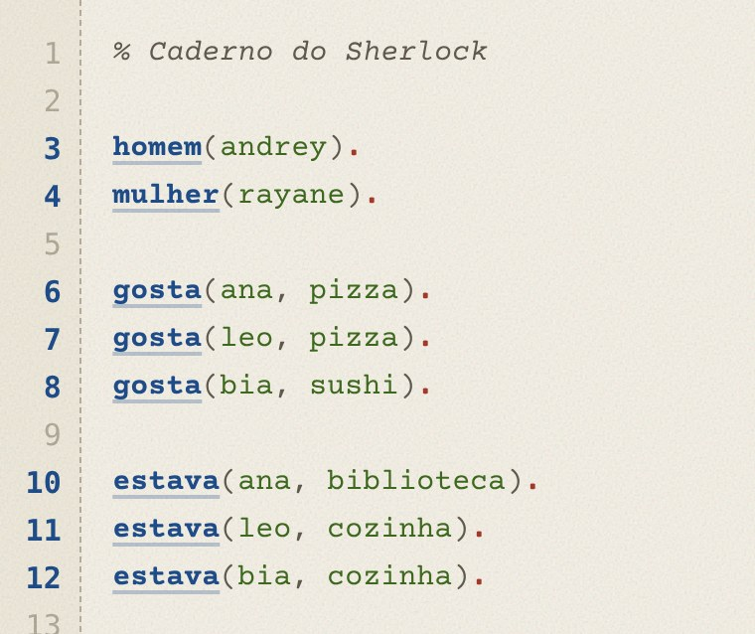
PASSO 1 · FATOS
O caderno do Sherlock
NO CADERNO DO AMBIENTE
Todas as pistas do caso, em código.
Digite no caderno, linha por linha.
CONFIRA minúsculas, parênteses colados e ponto no fim.
32 / 53
Notes:
HORA DE DIGITAR (5 min). Este é o caderno completo do caso: os dois fatos de teste (homem e mulher) e as seis pistas dos suspeitos. Peça para todos digitarem no caderno do ambiente, exatamente como está no slide. Leia com eles: "gosta, abre parênteses, ana, vírgula, pizza, fecha parênteses, ponto." Confira três coisas em cada linha: tudo minúsculo, parênteses colados na palavra, ponto no fim. Depois clique em Carregar código. Avise: este caderno vale até o fim da aula. Não apaguem.

Slide 33
DESAFIO 3
Ache o erro
Um assistente distraído anotou as pistas erradas.
Cada linha tem um erro. Qual?
1 Homem(andrey).
2 gosta (leo, pizza).
3 estava(bia, cozinha)
4 gosta(Ana, pizza).
33 / 53
Notes:
DESAFIO (3 min). Quatro linhas, um erro em cada. Deixe a turma procurar antes de responder. Gabarito: 1) Homem(andrey). tem H maiúsculo, o certo é homem em minúscula. 2) gosta (leo, pizza). tem um espaço antes do parêntese. 3) estava(bia, cozinha) está sem o ponto final. 4) gosta(Ana, pizza). tem Ana com maiúscula, que vira espaço em branco. Diga: "São os quatro erros que mais acontecem. Se der problema, confiram esses quatro."

Slide 34
PASSO 2
Perguntar
As pistas estão no caderno. Agora o detetive interroga. No Prolog, uma pergunta se chama consulta e começa com ?-
Notes:
Volte ao mapa dos três passos. O passo 1, anotar as pistas (fatos), está feito. Agora o passo 2: perguntar. Lembre o nome: no Prolog uma pergunta se chama CONSULTA. Diga: "O caderno está pronto. Agora o detetive começa a interrogar. E toda pergunta começa com aquele sinal que vocês já conhecem: ?-"

Slide 35
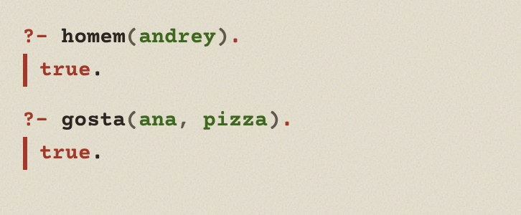
PASSO 2 · CONSULTAS
Ele responde sim
?- homem(andrey).
?- gosta(ana, pizza).
NO AMBIENTE
true
quer dizer: sim, isso está no caderno.
35 / 53
Notes:
Primeira pergunta. Digite ?- homem(andrey). na caixa de perguntas e aperte Enter. Resposta: true, que em inglês quer dizer verdadeiro, ou seja, sim. Explique: o Prolog foi ao caderno, procurou essa pista e achou. Faça a segunda: ?- gosta(ana, pizza). também dá true. Repare com a turma: a pergunta é igual ao fato, só que com ?- na frente. Peça para todos testarem.

Slide 36
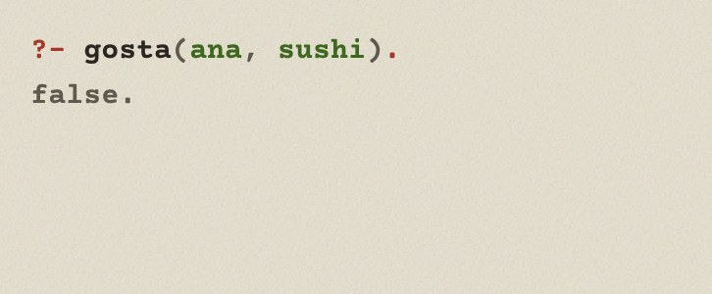
PASSO 2 · CONSULTAS
Ou responde que não sabe
?- gosta(ana, sushi).
NO AMBIENTE
false
quer dizer: não achei isso no caderno.
POR QUÊ o Prolog só sabe o que contamos a ele.
36 / 53
Notes:
Agora uma pergunta que não está no caderno: ?- gosta(ana, sushi). Resposta: false, que quer dizer falso, ou seja, não. Ponto importante: o Prolog só sabe o que está escrito no caderno. Ele não está dizendo que a Ana odeia sushi, só que ninguém contou isso para ele. Lembre o começo da aula: o computador não sabe nada, só o que ensinamos.

Slide 37
PASSO 2 · CONSULTAS
E se eu não souber quem?
Alguém gosta de pizza.
Mas quem?
Até agora só perguntamos sim ou não.
PRECISAMOS de um jeito de dizer: não sei quem.
37 / 53
Notes:
Crie a necessidade antes de mostrar a solução. Diga: "Até agora só fizemos perguntas de sim ou não. Mas o detetive quer saber QUEM gosta de pizza. Como perguntar se eu não sei o nome?" Deixe a turma pensar. Alguém pode lembrar do espaço em branco com letra maiúscula. Se lembrarem, elogie.

Slide 38
PASSO 2 · CONSULTAS
Letra maiúscula quer dizer alguém
?- gosta(Quem, pizza).
Quem começa com maiúscula: é um espaço em branco.
O Prolog vai tentar preencher.
LEIA ASSIM “quem gosta de pizza?”
38 / 53
Notes:
A resposta é a letra maiúscula. No lugar do nome que não sabemos, colocamos uma palavra que começa com maiúscula: ?- gosta(Quem, pizza). Leia assim: "quem gosta de pizza?". Quem é o espaço em branco, e o Prolog vai tentar preencher. Lembre o nome oficial: variável. Podia ser qualquer palavra com maiúscula, como X ou Pessoa. Escolhemos Quem porque fica parecido com português.

Slide 39
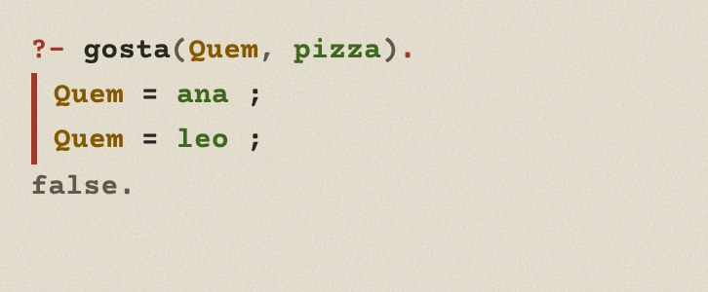
PASSO 2 · CONSULTAS
O Prolog preenche o espaço
?- gosta(Quem, pizza).
NO AMBIENTE
Quem = ana
Quem = leo
Uma pergunta, duas respostas.
DICA clique em Próxima para ver a outra resposta.
39 / 53
Notes:
Digite ?- gosta(Quem, pizza). e mostre o resultado. O Prolog responde Quem = ana. Clique em Próxima (ou digite ponto e vírgula) e ele mostra Quem = leo. Explique: ele leu o caderno de cima para baixo e preencheu o espaço em branco com cada nome que servia. Quando aparece false no fim, quer dizer só: "não tem mais ninguém". Uma pergunta, duas respostas. Peça para todos testarem.

Slide 40
DESAFIO 4
Quem estava na cozinha?
Você conhece as pistas.
Agora escreva a pergunta no Prolog.
?- ______(Quem, _______).
DICA é igual à pergunta anterior. Só mudam duas palavras.
40 / 53
Notes:
DESAFIO (3 min). Não mostre a resposta ainda. Peça: "Escrevam a pergunta para descobrir quem estava na cozinha." Dica: é igual à anterior, só muda a palavra da frente. Passe nas mesas. Erros comuns: quem em minúscula, ou esquecer o ponto. A resposta está no próximo slide.

Slide 41
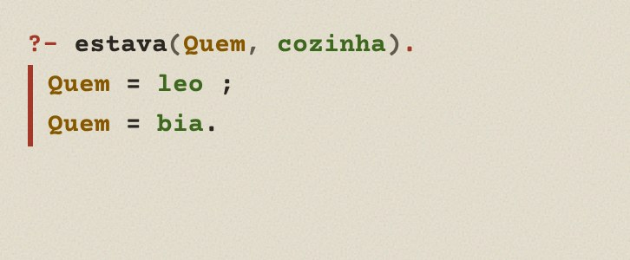
DESAFIO 4 · RESPOSTA
Leo e Bia estavam na cozinha
?- estava(Quem, cozinha).
NO AMBIENTE
Quem = leo
Quem = bia
41 / 53
Notes:
Mostre a resposta: ?- estava(Quem, cozinha). O Prolog responde leo e, pedindo a próxima, bia. Parabenize quem acertou. Para quem errou, olhem juntos: faltou maiúscula no Quem? Faltou o ponto?

Slide 42
O CASO
O impasse
Gostam de pizza
Estavam na cozinha
Ana e Leo
Leo e Bia
E AGORA? uma pergunta sozinha não resolve o caso.
42 / 53
Notes:
Momento de suspense. Junte as duas respostas no quadro: gostam de pizza, Ana e Leo. Estavam na cozinha, Leo e Bia. Pergunte: "E agora? Uma pergunta sozinha não resolve o caso." Deixe a turma perceber que um nome aparece nas duas listas. Não diga o nome ainda. Diga: "O detetive precisa juntar as duas pistas. Esse é o terceiro passo: raciocinar."

Slide 43
PASSO 3
Raciocinar
É culpado SE gosta de pizza E estava na cozinha. Isso é uma regra.
Notes:
Passo 3: raciocinar. Primeiro em português, sem código: "Alguém é culpado SE gosta de pizza E estava na cozinha." Destaque as duas palavrinhas: SE e E. Explique o nome: isso é uma REGRA. Um fato é uma coisa que já é verdade. Uma regra é uma conclusão que só vale se as condições forem verdade. Exemplo do dia a dia: "levo guarda-chuva SE estiver chovendo".

Slide 44
PASSO 3 · REGRAS
A regra no idioma do Prolog
culpado(P) :- gosta(P, pizza), estava(P, cozinha).
culpado(P)
:-
,
a conclusão
quer dizer: se
quer dizer: e
Leia: “P é culpado se P gosta de pizza e P estava na cozinha.”
44 / 53
Notes:
Agora a mesma frase no idioma do Prolog. Leia apontando: culpado(P) é a conclusão. O sinal :- (dois pontos e tracinho) se lê "se". É o último sinal da maleta. Depois vêm as duas condições: gosta(P, pizza) e estava(P, cozinha). A vírgula entre elas aqui se lê "e". No fim, o ponto. Leitura completa: "P é culpado se P gosta de pizza e P estava na cozinha."

Slide 45
PASSO 3 · REGRAS
A mesma letra, a mesma pessoa
culpado(P) :- gosta(P, pizza), estava(P, cozinha).
O P aparece três vezes.
É sempre a mesma pessoa.
POR QUÊ tem que ser a mesma pessoa fazendo as duas coisas.
45 / 53
Notes:
Explique o P. Ele começa com maiúscula, então é um espaço em branco: "uma pessoa qualquer". O importante: o P aparece três vezes e é sempre a MESMA pessoa. Não adianta um gostar de pizza e outro estar na cozinha. Tem que ser a mesma pessoa fazendo as duas coisas. Podia ser outra palavra, como Pessoa. Usamos P só para ficar curto.

Slide 46
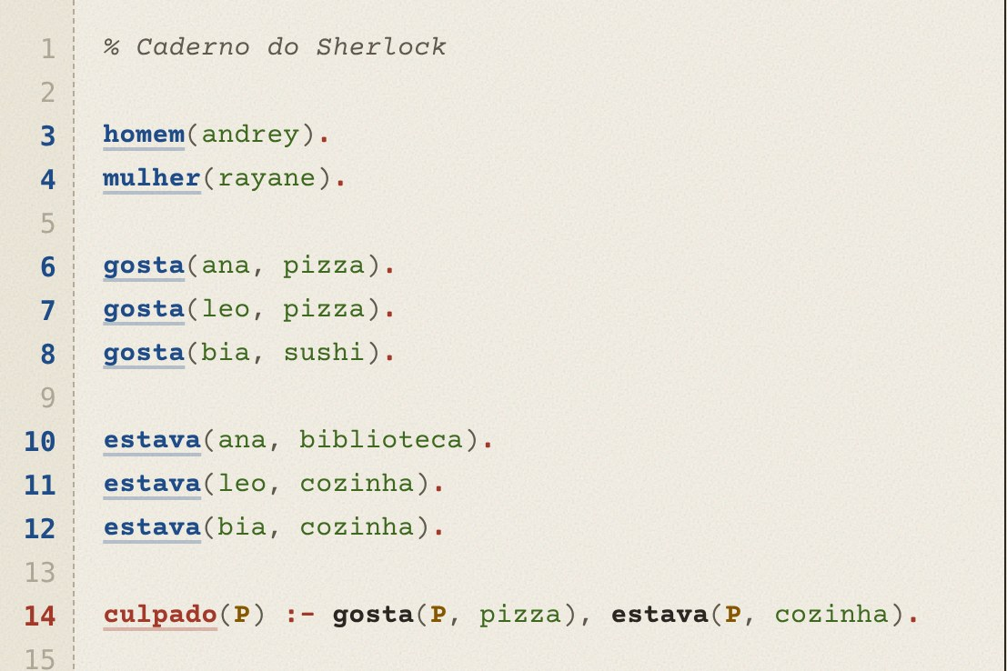
PASSO 3 · REGRAS
Escreva a regra no caderno
NO CADERNO DO AMBIENTE
Embaixo das pistas, digite a regra.
Depois clique em Carregar código.
CONFIRA P maiúsculo, :- , vírgula e ponto no fim.
46 / 53
Notes:
Peça para todos digitarem a regra no caderno, embaixo das pistas, exatamente como está. Leia com eles sinal por sinal. Depois cliquem em Carregar código. Confira nas mesas: P maiúsculo nas três vezes, dois pontos e tracinho, vírgula entre as condições, ponto no fim.

Slide 47
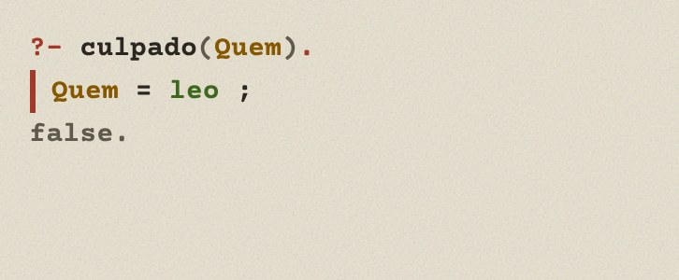
CASO RESOLVIDO
Foi o Leo
?- culpado(Quem).
Quem = leo.
NO AMBIENTE
Demos as pistas e a regra.
O computador concluiu sozinho.
Notes:
O GRANDE MOMENTO. Faça suspense. Peça para todos digitarem juntos: ?- culpado(Quem). Conte até três e apertem Enter ao mesmo tempo. Resposta: Quem = leo. Explique o caminho: a Ana gosta de pizza mas estava na biblioteca. A Bia estava na cozinha mas gosta de sushi. Só o Leo cumpre as duas condições. Confira os palpites do quadro. Feche: "Nós não dissemos ao computador quem era o culpado. Demos as pistas e a regra, e ele concluiu sozinho."

Slide 48
DESAFIO FINAL
Agora o detetive é você
Acrescente duas pistas com o seu nome:
gosta(seu_nome, pizza).
estava(seu_nome, cozinha).
Depois pergunte de novo:
?- culpado(Quem).
48 / 53
Notes:
DESAFIO FINAL (4 min). Cada pessoa acrescenta duas pistas com o próprio nome no caderno, em minúscula e sem acento: gosta(seu_nome, pizza). e estava(seu_nome, cozinha). Dica: coloque a linha do gosta junto das outras de gosta, e a do estava junto das outras de estava. Cliquem em Carregar código e perguntem de novo: ?- culpado(Quem). Passe nas mesas e ajude quem travar.

Slide 49
DESAFIO FINAL
A regra é a mesma, a resposta mudou
Antes
Depois
Quem = leo
Quem = leo
Quem = seu_nome
POR QUÊ ninguém mexeu na regra. Só acrescentamos pistas.
49 / 53
Notes:
Mostre o antes e o depois. Antes: só o Leo. Depois: o Leo e a própria pessoa. Pergunte: "Alguém mexeu na regra?" Não. Só acrescentamos pistas. Esta é a grande ideia do Prolog: a regra é escrita uma vez e continua valendo para qualquer pista nova. Brinque: "agora a sala está cheia de culpados".

Slide 50
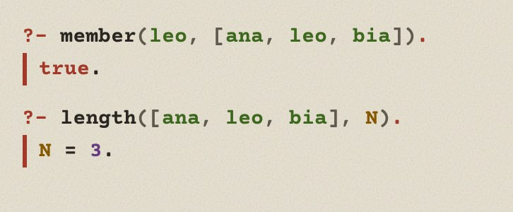
CASO EXTRA 1 · SE SOBRAR TEMPO
A lista de convidados
Uma lista guarda vários nomes juntos:
NO AMBIENTE
[ana, leo, bia]
member
pergunta se alguém está na lista.
length
conta quantos nomes ela tem.
50 / 53
Notes:
CASOS EXTRAS: use se sobrar tempo. Se estiver apertado, pule direto para o encerramento. Uma lista é um jeito de guardar vários nomes juntos, como uma lista de convidados. Usa colchetes (mostre no teclado) e vírgulas entre os nomes: [ana, leo, bia]. member (em inglês, membro) pergunta se alguém está na lista: responde true, o Leo está entre os convidados. length (em inglês, comprimento) conta quantos tem: responde N = 3. Repare: N é maiúscula, um espaço em branco que o Prolog preenche com o número. É a mesma ideia do Quem.

Slide 51
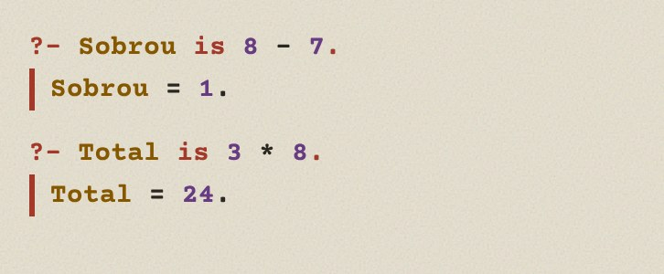
CASO EXTRA 2 · SE SOBRAR TEMPO
A conta da pizza
A pizza tinha 8 pedaços. Comeram 7.
Quantos sobraram?
NO AMBIENTE
?- Sobrou is 8 - 7.
Desafio: três pizzas de oito pedaços.
?- Total is 3 * 8.
51 / 53
Notes:
O Prolog também faz contas. A pizza tinha 8 pedaços e comeram 7: ?- Sobrou is 8 - 7. A palavra is (em inglês, é) manda fazer a conta e guardar o resultado no espaço em branco Sobrou. Resposta: Sobrou = 1. Era a última fatia, a do crime! Os sinais das contas: + soma, - subtrai, * multiplica, / divide. Desafio rápido para a turma: três pizzas de oito pedaços, quantos pedaços no total? ?- Total is 3 * 8. Resposta: Total = 24.

Slide 52
PARA FECHAR
O que aprendemos hoje
1
2
3
Fato
Consulta
Regra
Uma pista.
gosta(ana, pizza).
Uma pergunta.
?- gosta(Quem, pizza).
Uma conclusão.
culpado(P) :- gosta(P, pizza), estava(P, cozinha).
52 / 53
Notes:
ENCERRAMENTO (3 min). Recapitule com a turma, pedindo que completem as frases: "Uma pista que contamos ao computador se chama..." (fato). "Uma pergunta se chama..." (consulta). "Uma conclusão a partir das pistas se chama..." (regra). Lembre a maleta: sete sinais, e todos foram usados.

Slide 53
O computador não sabia nada.
Até alguém ensinar.
Obrigado! Feliz Natal.
Pedro Henrique · Andrey Bueno · Rayane Araújo · Gabriel Silva · Guilherme Alves
andreybueno-git.github.io/prolog-apresentacao-e-codigo/ambiente
Notes:
Volte ao começo da aula: o computador não sabia nada, e foram vocês que ensinaram. Em uma hora, quem nunca tinha programado ensinou um computador a resolver um mistério. Diga que o ambiente continua no ar para quem quiser treinar em casa. Agradeçam, desejem Feliz Natal e abram para perguntas.
LEMBRETE: se quiser, coloque aqui a foto do grupo.

